Slide 1
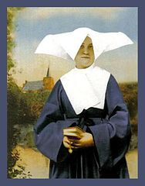
Błogosławiona
Marta Wiecka

Slide 2
Urodziła się 12 stycznia 1874 roku we wsi Nowy Wiec,
powiat Kościerzyna na Pomorzu,
jako córka właściciela ziemskiego Marcelego Wieckiego herbu Leliwa i Pauliny z Kamrowskich.
Była trzecim spośród trzynaściorga rodzeństwa.

Slide 3
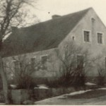
Dom rodzinny Marty Wieckiej

Slide 4
Ochrzczona w dniu
18 stycznia 1874 r.
w kościele filialnym w Szczodrowie.
Otrzymała imiona Marta Anna.

Slide 5
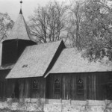
Kościółek w Szczodrowie

Slide 6
W dniu 3 października 1886 roku Marta przyjęła Pierwszą Komunię Świętą.
Kiedy tylko mogła szła na Mszę św. do oddalonego o 12 km kościoła parafialnego w Skarszewach. Także w domu często poświęcała swój czas na modlitwę.
W tym okresie, ze względu na częste choroby matki, do Marty należała opieka nad młodszym rodzeństwem, które nazywało
ją swoją „drugą mamą”.

Slide 7
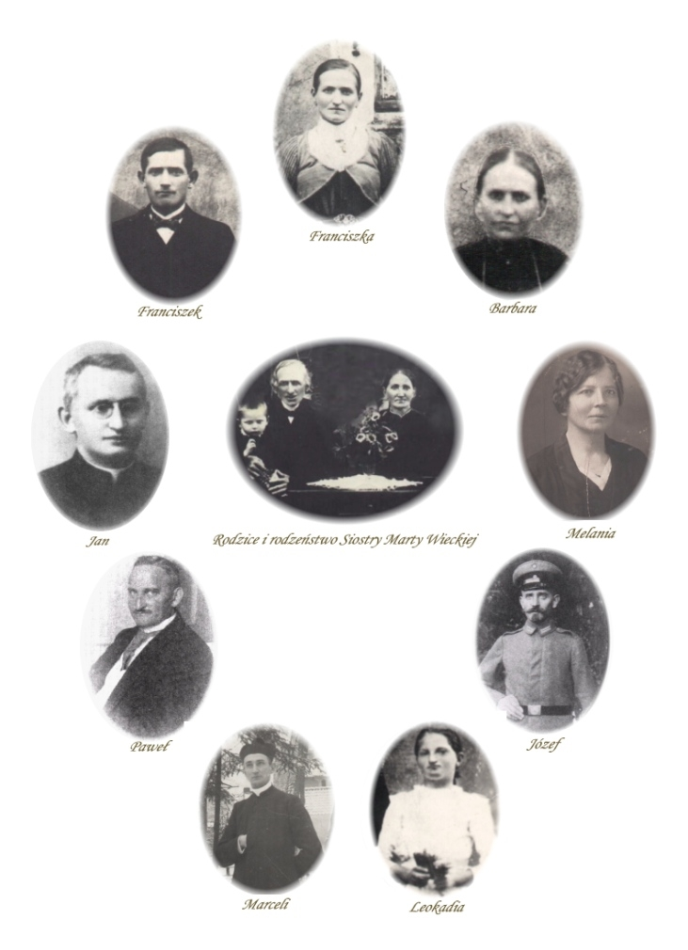

Slide 8
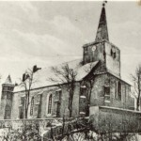
Kościół parafialny w Skarszewach

Slide 9
Gdy skończyła osiemnaście lat udała się do odległego Krakowa, by tam rozpocząć służbę Chrystusowi jako Szarytka. Wybrała Kraków, gdyż wraz z nią chciała pójść do Zgromadzenia jej koleżanka
Monika Gdaniec, a siostry z Chełmna odmówiły przyjęcia Moniki ze względu na ograniczenia narzucone im przez zaborcę. W Krakowie natomiast przyjęto je obie.

Slide 10
26 kwietnia 1892 roku Marta została przyjęta do postulatu w Domu Centralnym w Krakowie
a po paru miesiącach rozpoczęła kolejny etap formacji – seminarium.
Tu, przez osiem miesięcy poznawała ideał Sióstr Miłosierdzia,
którym miała żyć przez późniejsze lata.

Slide 11
Dnia 21 kwietnia 1893 r. s. Marta otrzymała strój Siostry Miłosierdzia. Jej pierwszą placówką był Szpital Powszechny we Lwowie. Bardzo szybko zyskała sobie opinię siostry, która kocha chorych i służy im z wielkim poświęceniem.

Slide 12
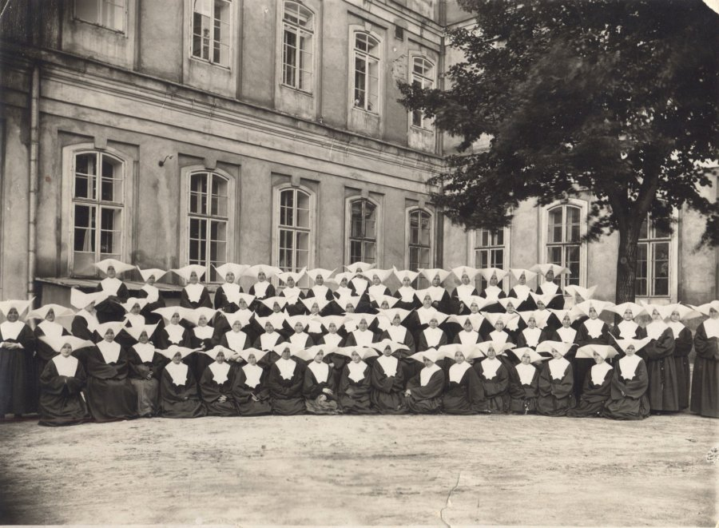
Grupa Sióstr przed szpitalem we Lwowie

Slide 13
Dnia 15 sierpnia 1897 roku złożyła pierwsze święte śluby, przypieczętowując niejako swe całkowite oddanie się Bogu, celem służenia najuboższym.

Slide 14
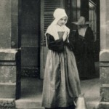
Strój seminarzystki w czasach s. Marty

Slide 15
Po krótkim czasie s. Marta rozpoczęła swoją służbę w Śniatynie. Tam również pracowała w szpitalu. Miała niezwykły dar jednania dusz z Bogiem, na jej oddziale nikt nie umierał bez sakramentu pojednania, a zdarzało się niejednokrotnie, że nawet przebywający pod jej opieką Żydzi prosili o chrzest.

Slide 16
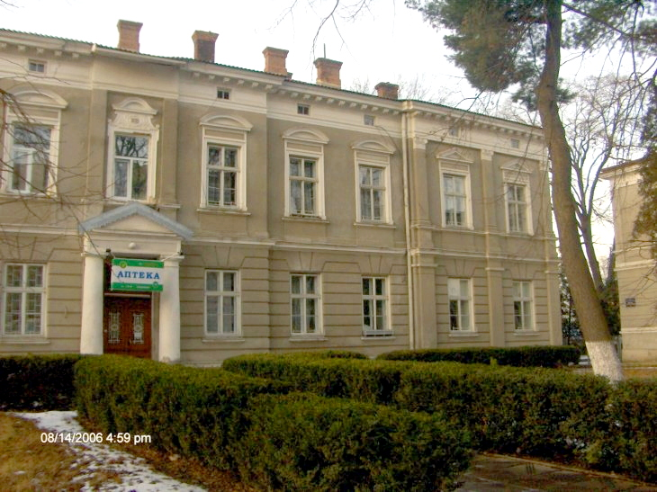
Szpital w Śniatynie

Slide 17
W życiu Marty były też wydarzenia nadzwyczajne.
Kilkakrotnie przepowiedziała fakty z przyszłości (m.in. własną śmierć)
miała także wizję krzyża, z którego przemówił do niej Pan Jezus, zachęcając ją do cierpliwego znoszenia przeciwności i obiecując zabrać wkrótce do siebie.

Slide 18
Podobnie jak całe życie siostry Marty obfitowało w czyny miłości, tak również jej śmierć stała się aktem, którego źródłem była autentyczna miłość do Boga i bliźniego.

Slide 19
Świadoma niebezpieczeństwa dobrowolnie podjęła się dezynfekcji pomieszczenia po chorej na tyfus plamisty, chociaż był do tego zobowiązany inny pracownik.
Nazajutrz pojawiły się objawy choroby. Podczas ostatniego tygodnia w szpitalu czyniono wszelkie wysiłki,
aby ją uleczyć.

Slide 20
Rzesza ludzi gorąco modliła się
w jej intencji.
Jej głęboką modlitwę po przyjęciu
Wiatyku świadkowie uznali za ekstazę.
Zmarła spokojnie dnia 30 maja 1904 roku w Śniatynie.

Slide 21
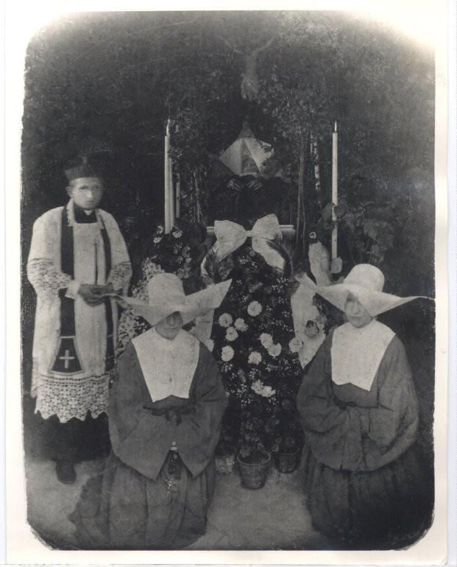
Ks. Jan – brat Marty i dwie siostry przy trumnie Błogosławionej

Slide 22
Już w chwili śmierci zebrani przy jej łóżku byli przekonani,
że żegnają niezwykłą siostrę,
a późniejsze lata przyniosły tego potwierdzenie. Na grób s. Marty przychodzili wszyscy,
niezależnie od wieku, wyznania i narodowości.

Slide 23
Proces kanonizacyjny s. Marty Wieckiej rozpoczęty w 1997 roku w Archidiecezji Lwowskiej został uwieńczony jej beatyfikacją dnia 24 maja 2008 roku.

Slide 24
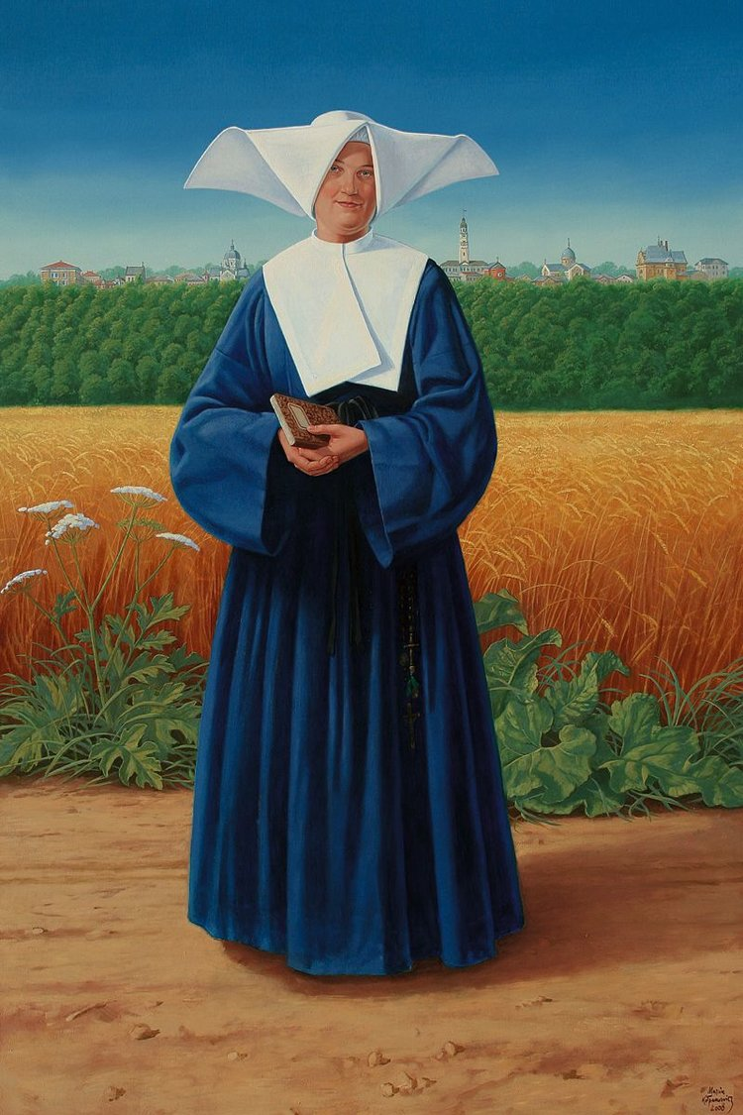
Obraz wykonany przez Marcina Kolpanowicza

Slide 25
A jej wspomnienie odbywa się 30 maja.
W tym roku obchodzimy
IX rocznicę beatyfikacji.

Slide 26
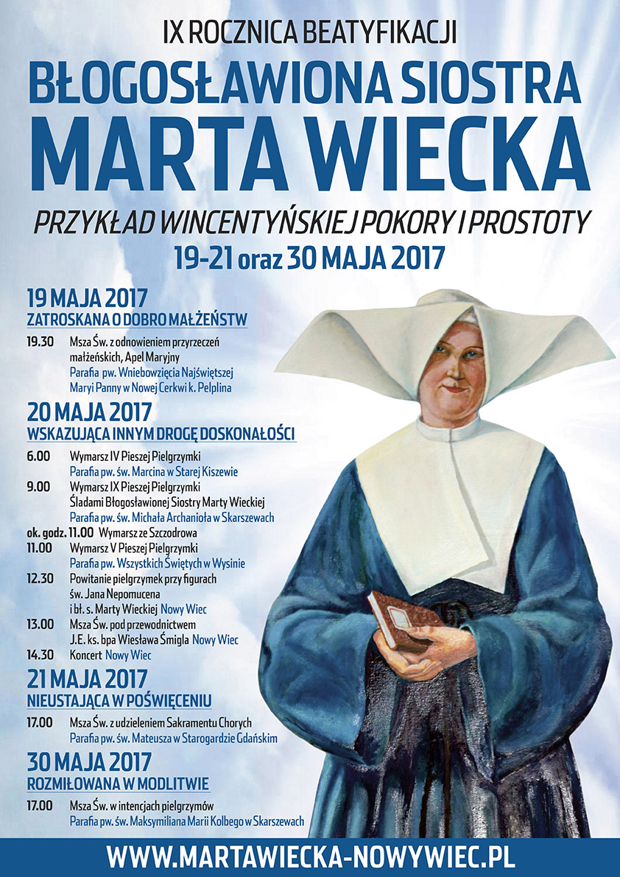

Slide 27
Dziękujemy
za uwagę ! ☺
Paulina Paśko
Karol Barzowski
Kl II TAK

